Slide 1
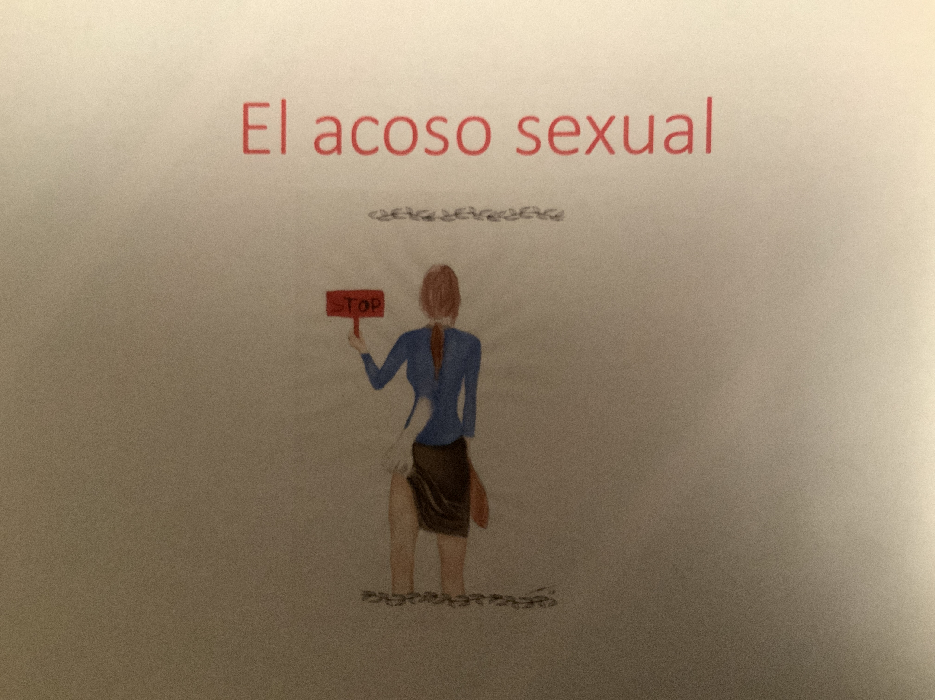

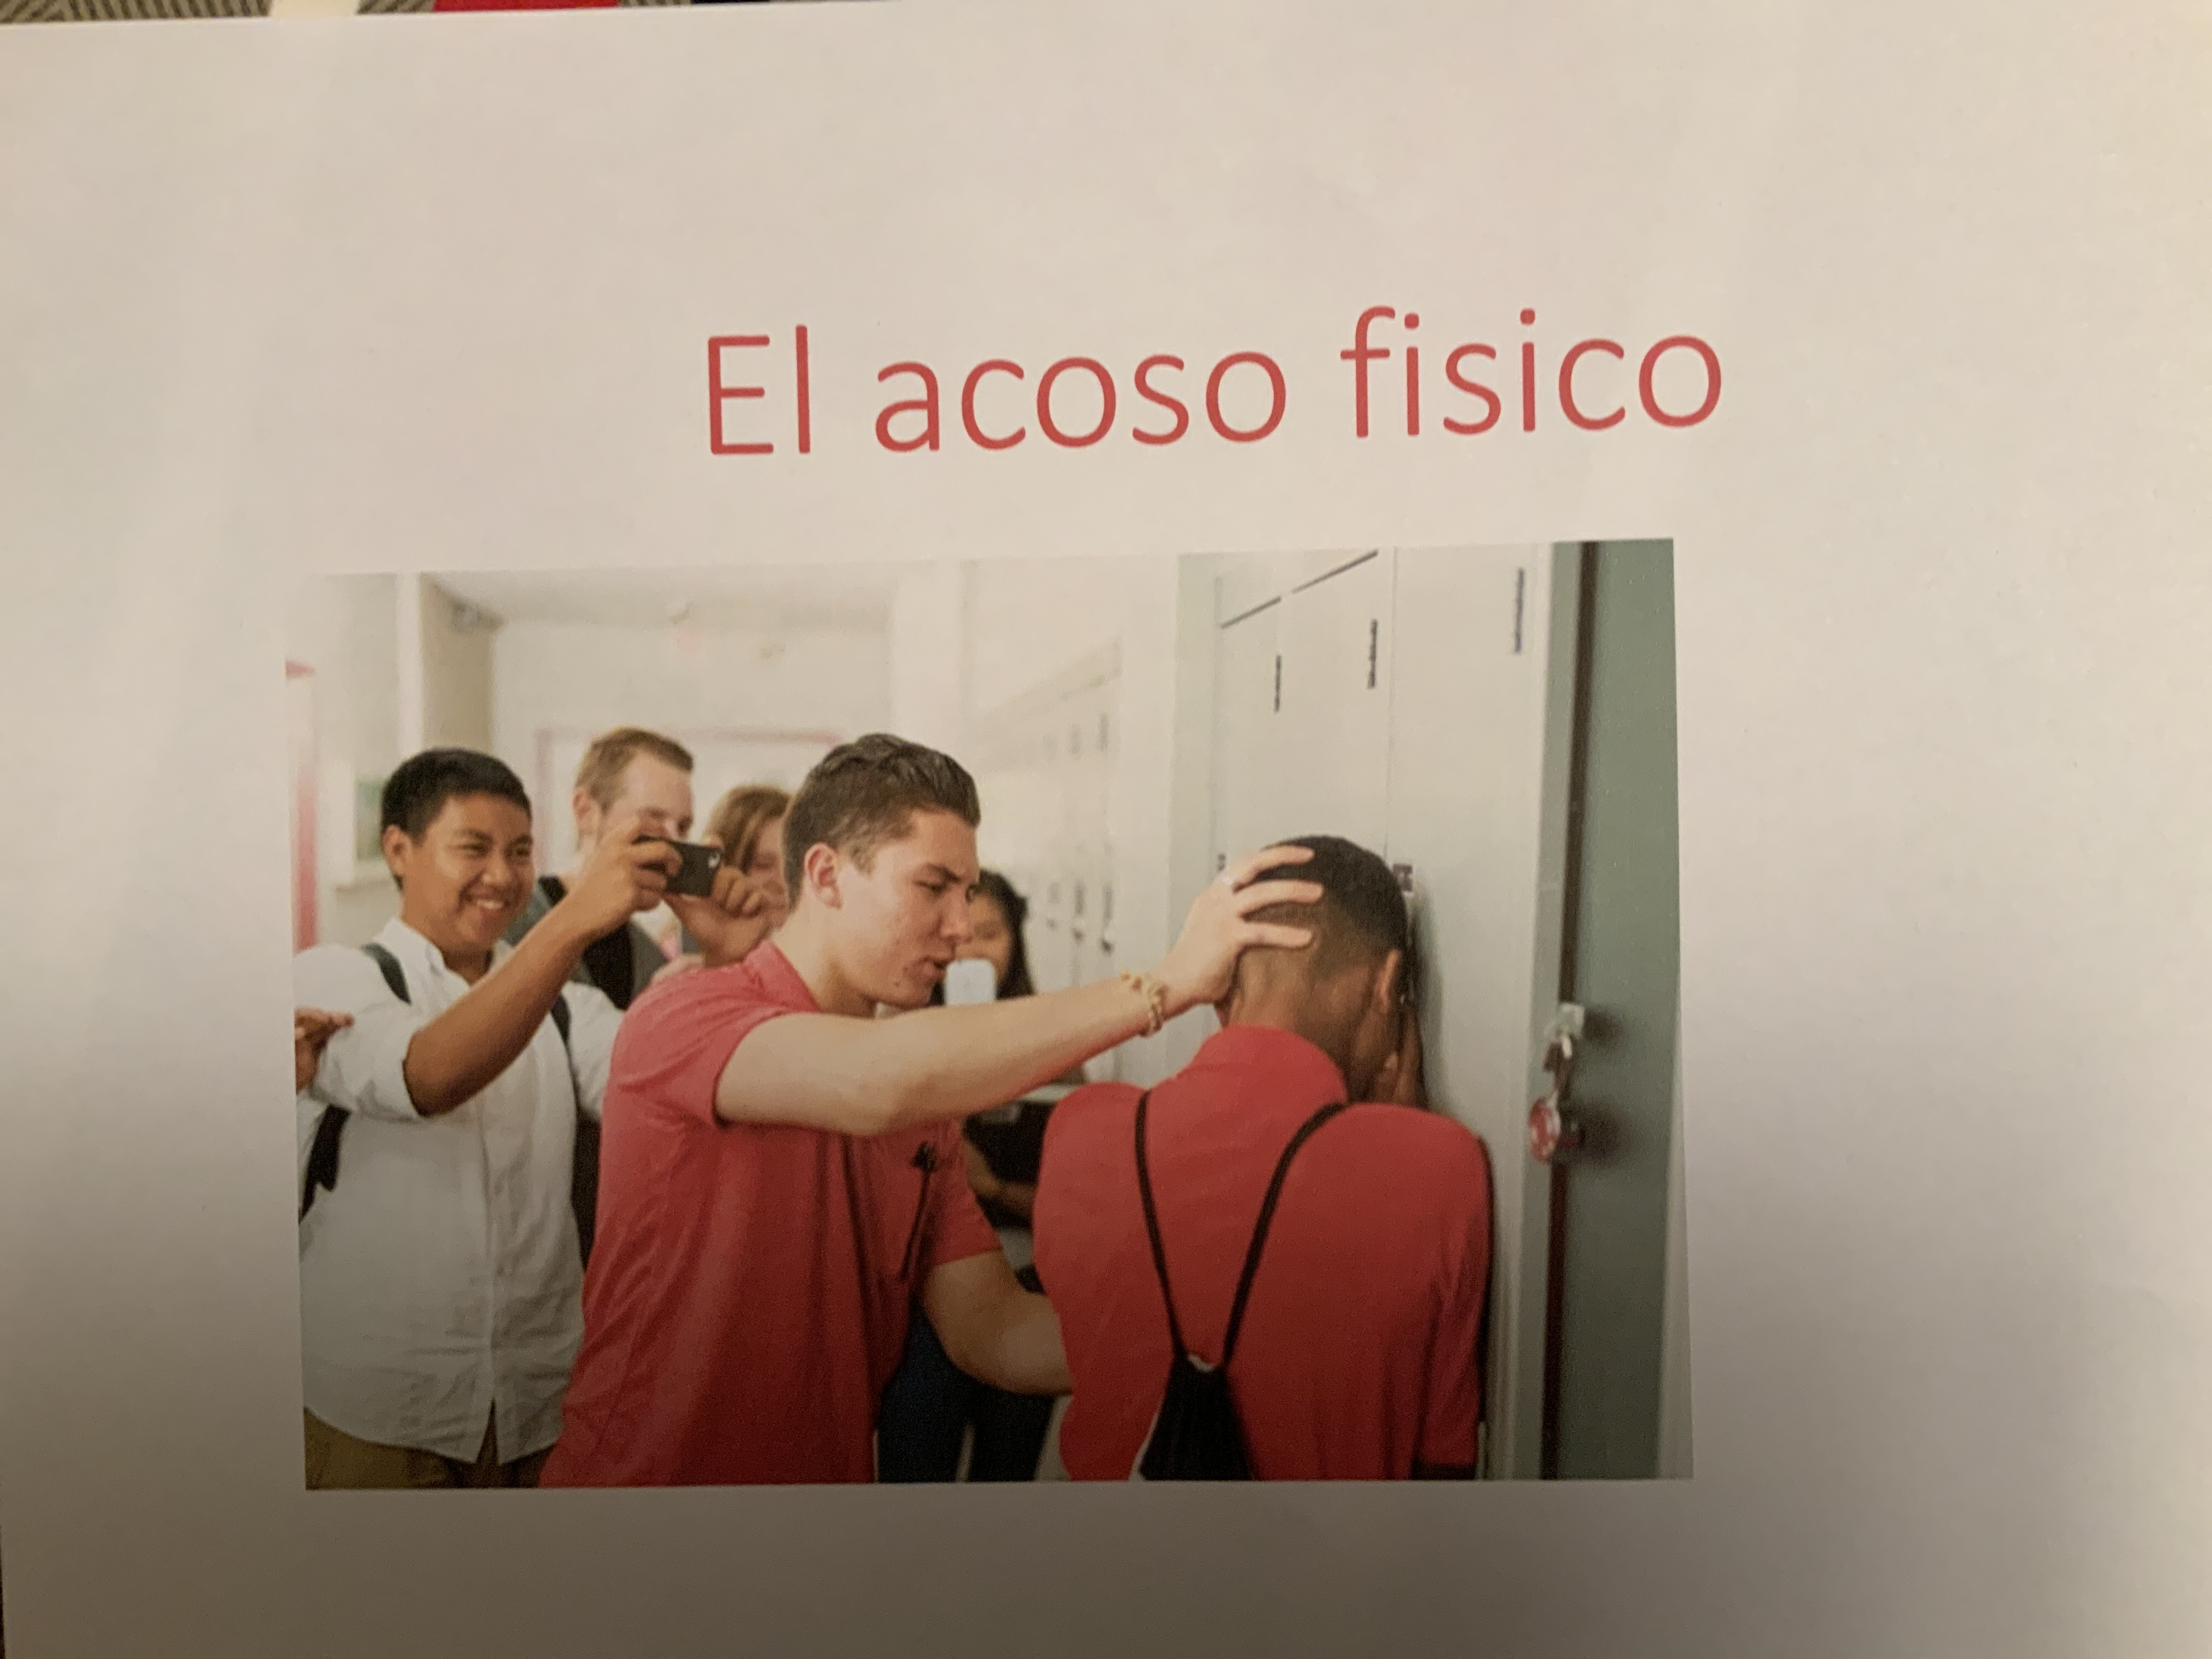
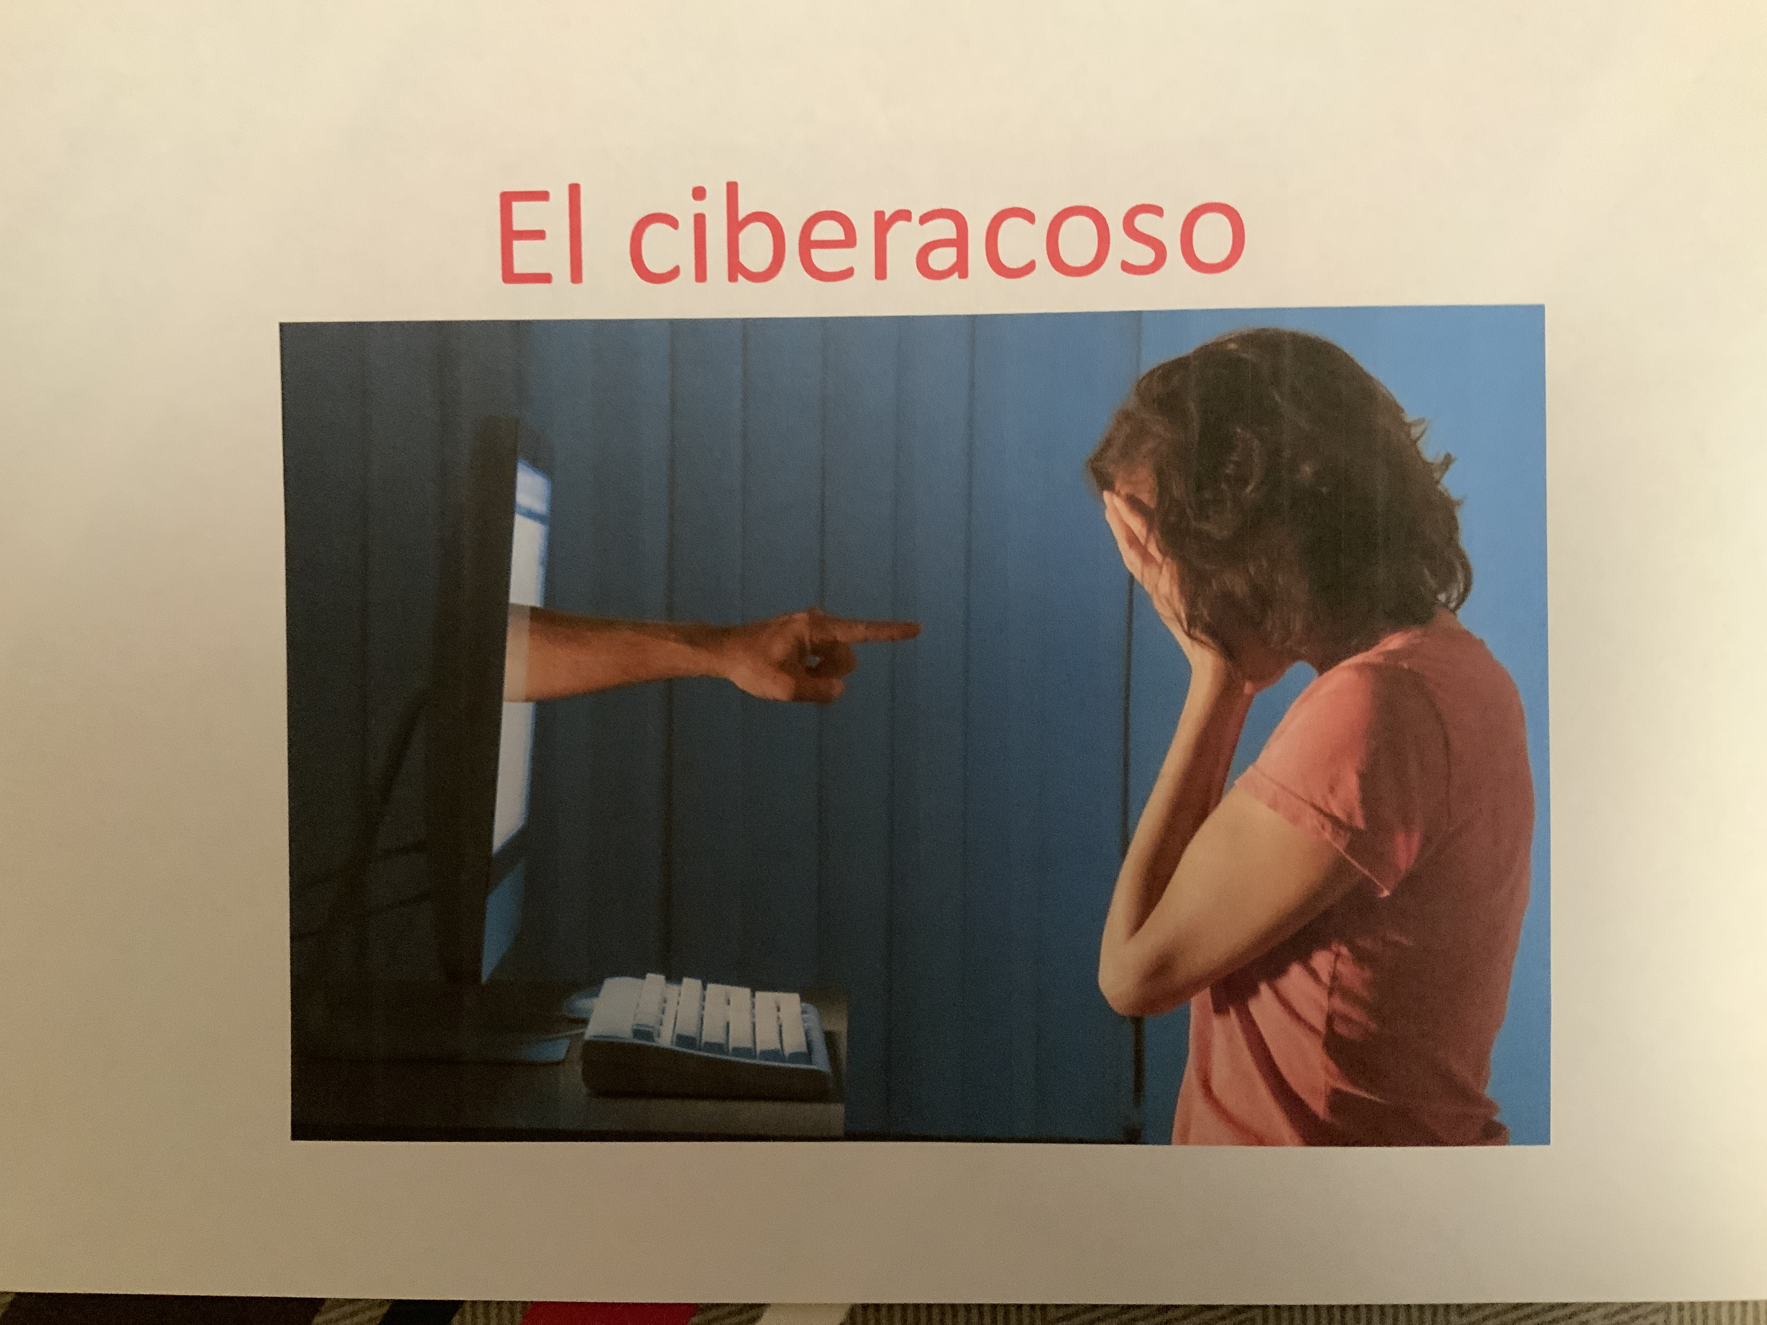
Le acoso mata

Slide 2
Sumario
Nuestro cartel
sommario
El acoso fisico
El ciberacoso
El acoso moral
El acoso sexual

Slide 3
El acoso fisico

Slide 4
El ciberacoso

Slide 5
El acoso moral

Slide 6
El acoso sexual

